Slide 1
1. přednáška
Formulace matematického modelu úlohy LP
Členění úloh LP
Řešení úlohy LP

Slide 2
Formulace matematického modelu
Identifikace problému v reálném systému
Sestavení ekonomického modelu daného problému
Sestavení matematického modelu
Řešení matematického modelu a získání výsledků
Verifikace výsledků
Implementace výsledků

Slide 3
Identifikace problému
Rozpoznat problém je záležitostí managementu
Probíhá bez přítomnosti odborníka na matematické modelování

Slide 4
Sestavení ekon. modelu
Popisuje vybrané prvky analyzovaného systému
4 části
  cíl analýzy (optimalizace),
  popis procesů, které v systému probíhají
  popis činitelů, které ovlivňují provádění procesů
  popis vztahů mezi výše uvedenými prvky – cílem, procesy a činiteli.

Slide 5
Sestavení matem. modelu
maximalizovat (minimalizovat)
    z = c₁x₁ + c₂x₂ + . . .+ c_{n}x_{n} ,
za podmínek
a₁₁x₁+ a₁₂x₂+ . . . + a_{1n}x_{n} ≤b₁ ,
a₂₁x₁+ a₂₂x₂+ . . . + a_{2n}x_{n}≤ b₂ ,
.
:
a_{m1}x₁+ a_{m2}x₂ + . . . + a_{mn}x_{n}≤ b_{m} ,
x_{j} ≥0 , j = 1, 2, ..., n,
kde
  n je počet strukturních proměnných modelu,
  m je počet omezujících podmínek,
  c^{T} = (c₁, c₂, …, c_{n}) je řádkový vektor cenových koeficientů (cen) modelu,
  b = (b₁, b₂, …, b_{m})^{T} je sloupcový vektor hodnot pravých stran modelu a
  A = (a_{ij} , i = 1,2,...,m, j = 1,2,...,n) je matice strukturních koeficientů modelu.

Slide 6
Zápis matematického modelu
Pomocí sumací
maximalizovat (minimalizovat)
za podmínek
maticový zápis:
maximalizovat (minimalizovat)
z = c^{T}x ,
za podmínek
Ax ≤b ,
x ≥0 .

Slide 7
Řešení matem. modelu
Pro numerické řešení úloh LP se používá nejčastěji simplexová metoda, která je jednoduchým iteračním postupem, který konverguje k optimu (pokud optimální řešení existuje).

Slide 8
Verifikace a implementace
Ověření zda výsledky odpovídají očekávání
Ověření zda model odpovídá ekonomické podstatě modelu
V případě úspěšné verifikace by měly být výsledky modelu implementovány a měly by zpětně pozitivně ovlivnit chování modelovaného systému.

Slide 9
Členění úloh LP
Úlohy výrobního plánování
Směšovací úlohy
Úlohy o dělení materiálu
Plánování pracovních sil
Distribuční a další speciální úlohy

Slide 10
Úloha výrobního plánování
maximalizovat
z = 420x1 + 300x2 ,
za podmínek
3x1 + 2x2 ≤ 6000 ,
x1 + x2 ≤ 2600 ,
x1 ≤ 1800 ,
x1 ≥0, x2 ≥ 0 .

Slide 11
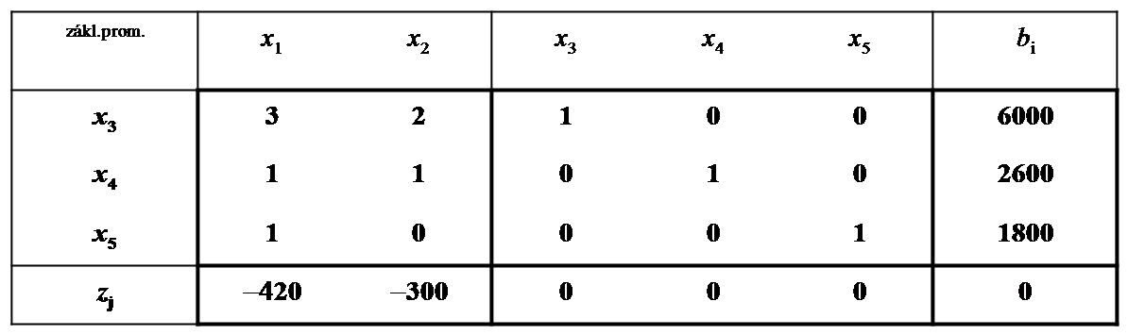
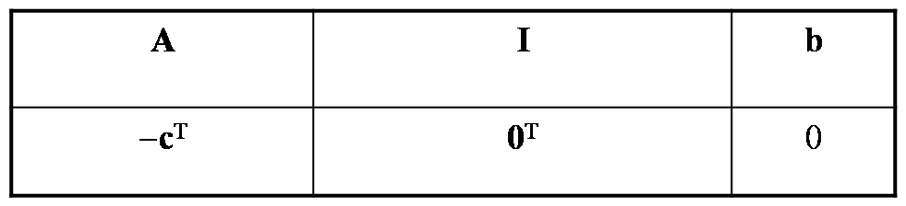
Úloha výrobního plánování
Výchozí tabulka

Slide 12
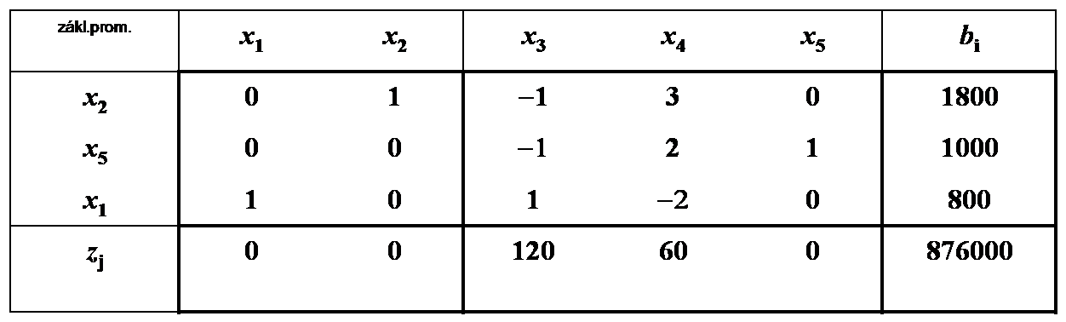
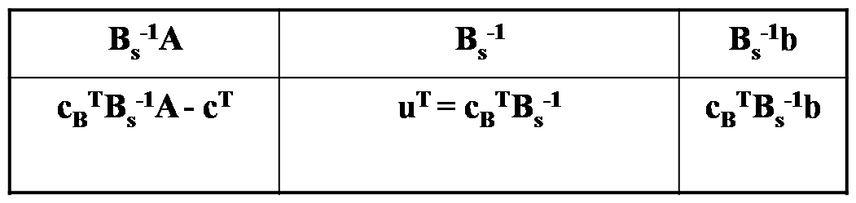
Úloha výrobního plánování
Optimální řešení

Slide 13
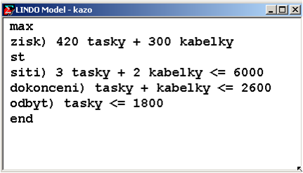
Úloha výrobního plánování

Slide 14
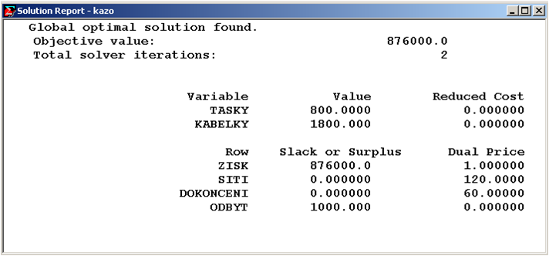
Úloha výrobního plánování

Slide 15
Grafické řešení úlohy LP
tady bude obrázek grafického řešení úlohy LP

Slide 16
Ekvivalentní soustava rovnic
3x₁ + 2x₂ + x₃ = 6000 ,
x₁ + x₂ + x₄ = 2600 ,
x₁ + x₅ = 1800 ,
kde x₃, x₄ a x₅ jsou přídatné proměnné

Slide 17
Řešení úlohy LP
přípustné řešení
  vyhovuje všem omezujícím podmínkám úlohy včetně podmínek nezápornosti (na obr. 1.1 je množina přípustných řešení zvýrazněna stínováním),
optimální řešení
  přípustné řešení, které maximalizuje (minimalizuje) hodnotu účelové funkce,
základní (přípustné) řešení
  každé základní řešení ekvivalentní soustavy rovnic, které splňuje podmínky nezápornosti; základní řešení má maximálně tolik nenulových proměnných, kolik je lineárně nezávislých řádků ekvivalentní soustavy rovnic; v grafickém znázornění jsou základní řešení v krajních bodech množiny přípustných řešení (na obr. 1.1 to jsou body x¹, x²,…, x⁵).
degenerované (základní) řešení
  takové základní řešení, které má méně nenulových proměnných než je lineárně nezávislých řádků ekvivalentní soustavy rovnic.

